Slide 1
RĂSCUMPĂRĂTORUL LUI IOV
Studiul 12 pentru 17 decembrie 2016

Slide 2
La finalul istoriei lui Iov, Dumnezeu i se prezintă drept Marele Creator și îi ia durerea.
Cu toate acestea, nu găsim nici un răspuns cu privire la conflictul dintre Dumnezeu și Satana care a determinat toate acestea.
Totuși, Iov anticipeaza un răspuns. El vedea o singură soluție pentru problema păcatului: un Răscumpărător.
Răscumpărătorul viu.
Răscumpărătorul făcut om.
Răscumpărătorul exemplar.
Răscumpărătorul crucificat.
Răscumpărătorul suferind.
Răscumpărătorul victorios.

Slide 3
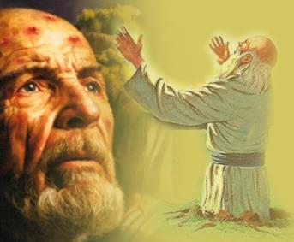
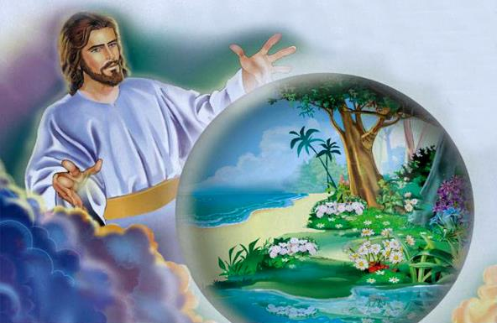
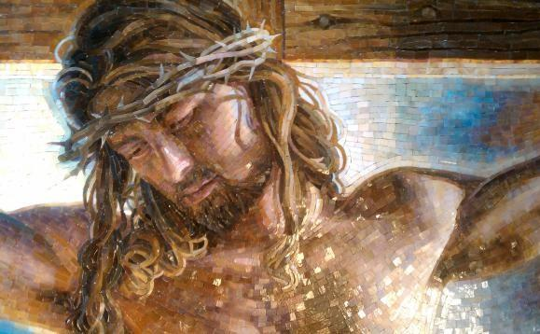
RĂSCUMPĂRĂTORUL VIU
“Dar ştiu că Răscumpărătorul meu trăieşte şi la urmă El Se va ridica pe pământ. Şi după ce această piele a mea va fi nimicită, totuşi fiind în carnea mea voi vedea pe Dumnezeu” (Iov 19:25-26 GBV)
Iov se încredea pe deplin într-un Răscumpărător viu care, în viitor, îl va răscumpăra de la moarte.
Dar nu a trebuit să aștepte prea mult ca să Îl vadă pe Răscumpărătorul lui. Acesta i s-a descoperit ca și Creator (Iov 38-41).
În Isus Hristos se găsesc atât răscumpărarea cât și creațiunea: “La început era Cuvântul […] Toate au fost făcute prin El […] Dar tuturor celor care L-au primit, adică celor ce cred în Numele Lui, le-a dat dreptul să fie copii ai lui Dumnezeu” (Ioan 1:1-12 GBV).
Ce minunată e dragostea Creatorului, care și-a dat viața pentru a salva de la moarte creaturile sale.

Slide 4
RĂSCUMPĂRĂTORUL FĂCUT OM
“Oare ai ochi de carne, sau vezi cum vede un om? Zilele Tale sunt ca zilele omului, şi anii Tăi ca anii lui?” (Iov 10:4-5 GBV)
Iov se încredea pe deplin în Creatorul și Răscumpărătorul său. Totuși, Dumnezeu era în cer, iar el pe pământ. Dumnezeu era ferit de suferință, iar el suferea.
“Dumnezeu nu poate să mă înțeleagă pentru că nu este om! El nu poate suferi ca și muritorii!”.
La această plângere s-a răspuns pe deplin prin Isus: “Şi Cuvântul S-a făcut carne şi a locuit printre noi ” (Ioan 1:14 GBV). Dumnezeu s-a făcut pe deplin om ca să îi răscumpere pe oameni.
“pentru că, în ceea ce El Însuşi a suferit, fiind ispitit, poate să-i ajute pe cei ispitiţi.﻿” (Evrei 2:18)

Slide 5
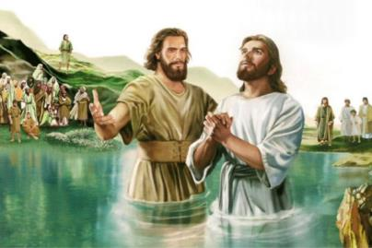
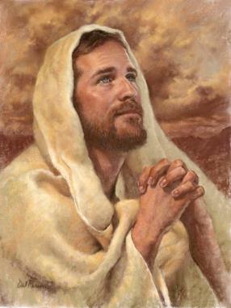
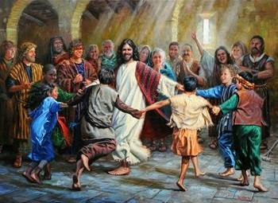
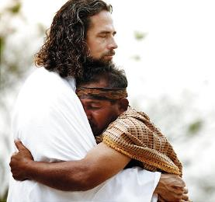
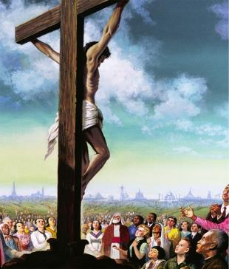
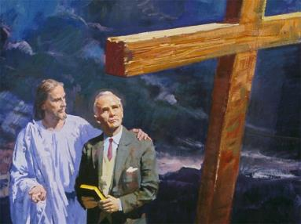
RĂSCUMPĂRĂTORUL EXEMPLAR
“Cine zice că rămâne în El este dator şi el însuşi să umble aşa cum a umblat El.”(1 Ioan 2:6 GBV)
Răscumpărătorul nu numai că a suferit cum suferim și noi, ci a și trăit o viață la fel ca a noastră (dar fără păcat).
Isus este singurul exemplu perfect pe care Îl avem despre cum să trăim o viață la care Dumnezeu ne-a chemat. De aceea suntem chemați să Îl imităm în fiecare aspect al vieții noastre.
Dar nu pentru că a trăit o viață perfectă este Răscumpărătorul nostru. Pentru a ne răscumpăra a trebuit să se facă Înlocuitorul nostru.
El n-a venit numai ca să ne fie exemplu, ci și ca să sufere moartea pe care noi o meritam, astfel ca viața Sa desăvârșită să fie pusă în contul nostru.

Slide 6
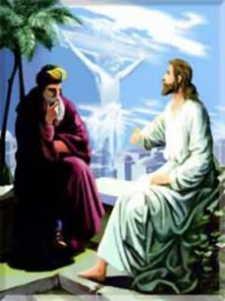
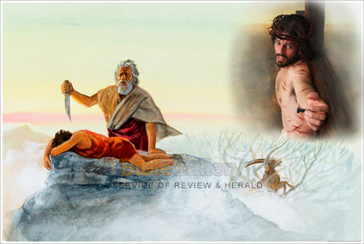
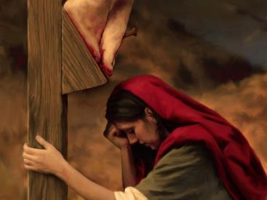
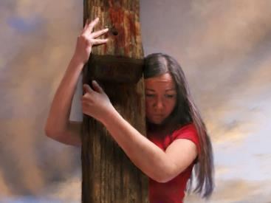
RĂSCUMPĂRĂTORUL CRUCIFICAT
“Şi a început să-i înveţe că Fiul Omului TREBUIE să sufere multe şi să fie respins de bătrâni şi de preoţii de seamă şi de cărturari şi să fie omorât şi după trei zile să învieze.”(Marcu 8:31)
De la început, planul de mântuire presupunea ca viața lui Mesia să se sfârșească la cruce. Isus a murit viața veșnică pentru noi. ERA NECESAR.
La fel cum Isaac a fost înlocuit de un miel, fiecare dintre noi am fost înlocuiți de Mielul lui Dumnezeu.
El a venit ca să ofere „o singură jertfă pentru păcate” (Evrei 10:12).
Toți acei a căror viață “este ascunsă cu Hristos în Dumnezeu” nu vor muri pentru veșnicie (Coloseni 3:3).
Să acceptăm azi această înlocuire, prinzându-ne cu credință de Mântuitorul crucificat.

Slide 7
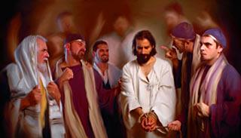
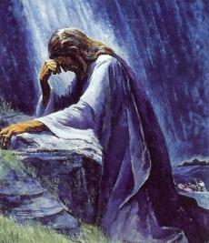
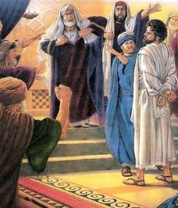
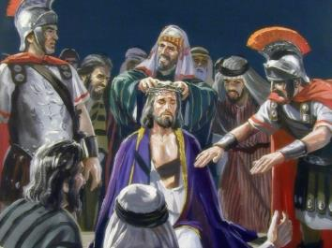
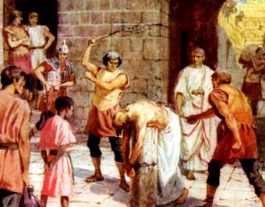
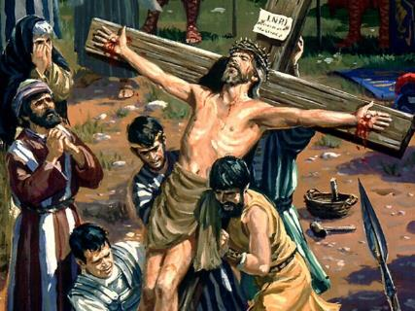
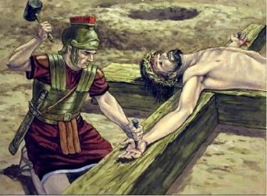
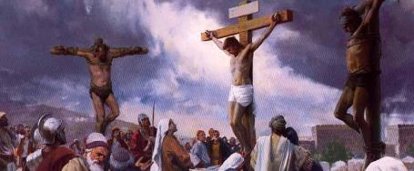
RĂSCUMPĂRĂTORUL SUFERIND
“Totuş, El suferinţele noastre le-a purtat, şi durerile noastre le-a luat asupra Lui, şi noi am crezut că este pedepsit, lovit de Dumnezeu, şi smerit.” (Isaia 53:4)
Cartea lui Iov prezintă – fără să rezolve – problema suferinței umane. Doar în Hristos (“omul durerii”), găsim soluția acestei probleme.
El a purtat pe cruce toată suferința întregii umanități. Suferința fiecărei ființe umane.
Nimeni nu Îi poate da lui Dumnezeu lecții despre suferință pentru că, în umanitatea sa, a experimentat toată durerea trecută, prezentă și viitoare a fiecăruia dintre noi.
Suferința lui Isus la cruce este singura noastră speranță în fața durerii și a păcatului; certitudinea mântuirii.

Slide 8
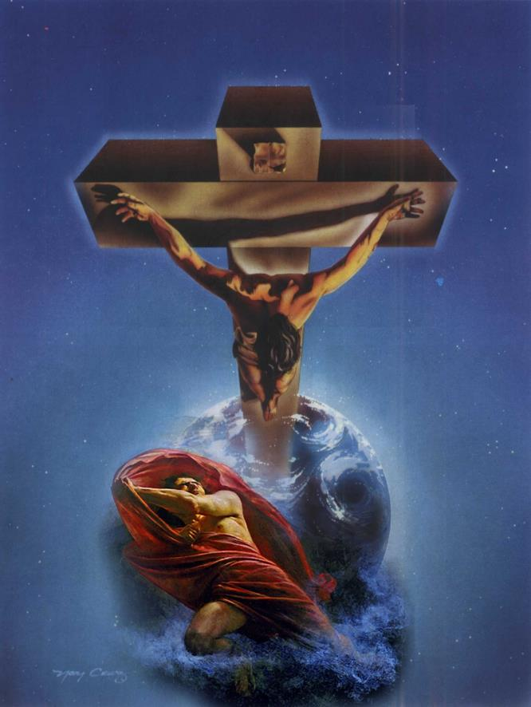
RĂSCUMPĂRĂTORUL VICTORIOS
“Acum are loc judecata lumii acesteia, acum stăpânitorul lumii acesteia va fi aruncat afară.” (Ioan 12:31)
Satana a pus la îndoială caracterul lui Dumnezeu. Victoria lui Iov a fost doar o mică înfrângere pentru diavol. Dar Isus a obținut victoria completă. Minciunile lui Satana au fost scoase la iveală.
Dumnezeul pe care Satana Îl descrisese drept tiran și orgolios, S-a umilit până la moarte pentru a-l salva pe păcătos (Filipeni 2:5-8). Și nu a fost singur.
“Dumnezeu [Tatăl] era în Hristos [Fiul], împăcând lumea cu Sine”, Cel care “prin Duhul [Duhul Sfânt] cel veșnic, S-a adus pe Sine însuş jertfă” (2 Corinteni 5:19; Evrei 9:14).
Isus, divino/uman, a învins pentru noi. Prin credință, putem avea siguranța vieții veșnice în Isus.

Slide 9
“Isus, Mântuitor prețios! Putem studia dragostea Tatălui dându-și preaiubitul Fiu ca să moară pentru această lume căzută. Când studiem această dragoste inepuizabilă la lumina crucii de pe Calvar, ne umplem de admirație și uimire. Vedem mila, sensibilitatea și iertarea întrețesute armonios cu dreptatea, demnitatea și puterea. Isus invită păcătosul să privească și să trăiască. “Am pregătit salvarea” îi spune. Crucea de pe Calvar este puntea care se întinde peste abisul deschis de păcat.
Sufletele pocăite și credincioase pot vedea un Tată iertător care ne împacă cu sine prin intermediul crucii de pe Calvar.”
E.G.W. (Fiecare zi cu Dumnezeu, 16 iunie)

